Slide 1
PointNet使用資料說明
附件:file01.rar

Slide 2
檔案類型
Stl
ply
pts

Slide 3
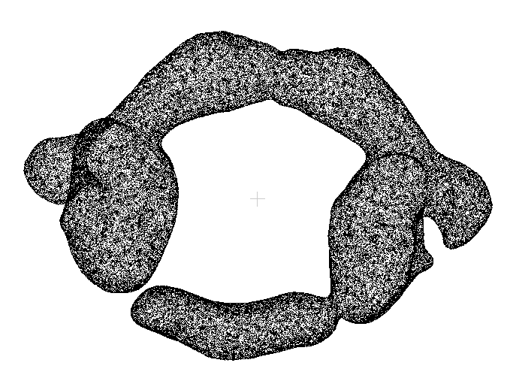

cloudcompare

Slide 4
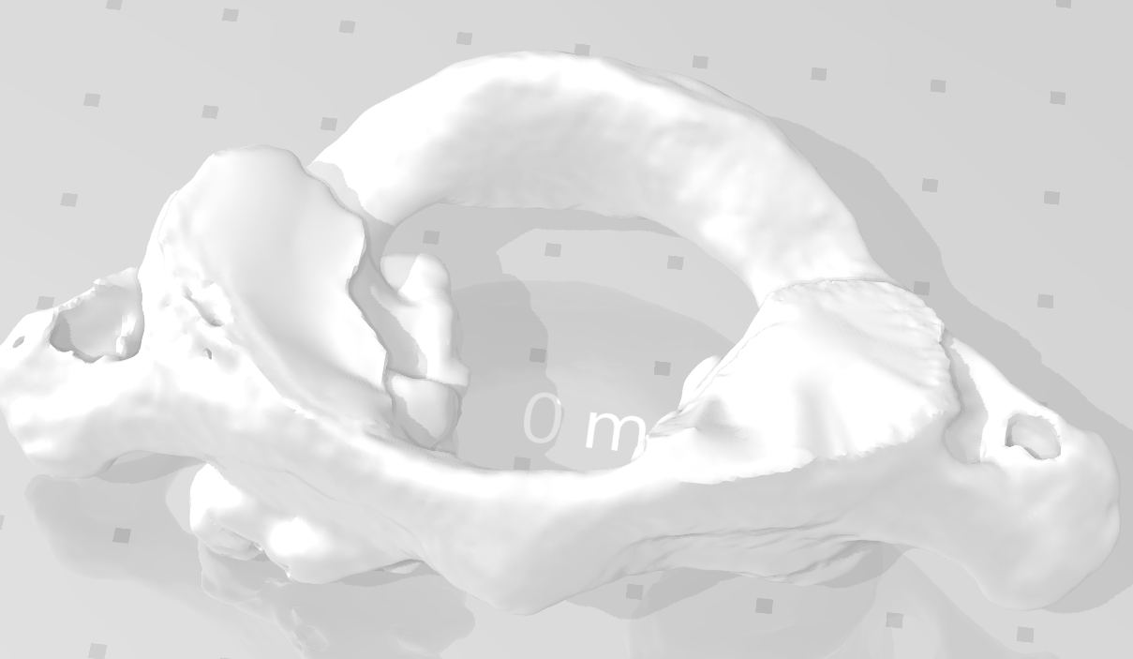
stl檔案
用器材掃描後通常會得到這個檔案，描述三為物體表面幾何，可以用文本或二進制表示，通常以二進制表示，不含參數化訊息

Slide 5
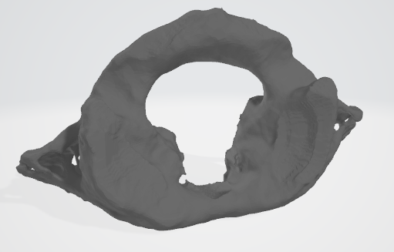
ply檔案
主要用以儲存立體掃描三為數值並以多邊形面描述三維物體，可以儲存資訊較stl多，包含顏色、透明度、表面法向量等

Slide 6
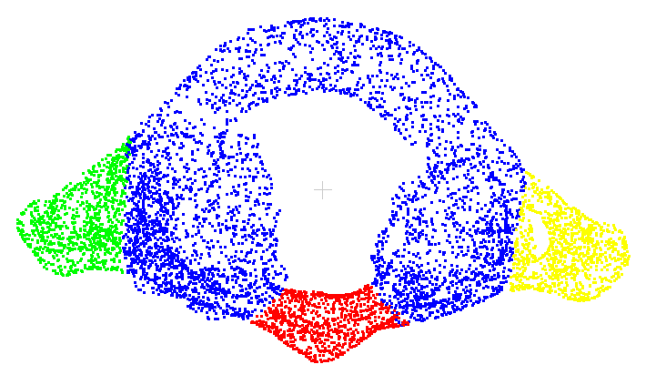
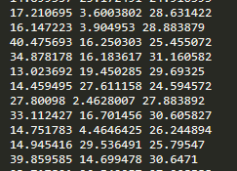
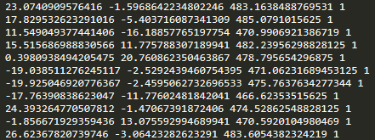
pts檔案
實際上要轉為h5的檔案，未加上label的內容包含空間三軸，label後則有四軸，第四個即是label值

Slide 7
轉換
stl
ply
pts

Slide 8
stl轉ply
於VM 的終端中輸入 pip install open3d
於cd至桌面，執行mkdir stl_pts
cd stl_pts
執行python stl_trans.py
執行python pyntcloud.py
會看到SPAI-001-C1.ply、 SPAI-001-C1.pts
於windows 下載cloudcompare，可以用cloudcompare開啟上面檔案

